Slide 1

数据仓库与数据挖掘
龙 军
jlong@csu.edu.cn 18673197878
计算机学院数据科学与工程系
2023-2024-1

Slide 2
第 1 章 数据仓库的概念与体系结构

Slide 3
第 1 章 数据仓库的概念与体系结构
1.1 数据仓库的兴起
1.1.1 数据管理技术的发展
1.1.2 数据仓库的萌芽
1.2 数据仓库的基本概念
1.3 数据仓库的特点与组成
1.4 数据仓库的体系结构

Slide 4
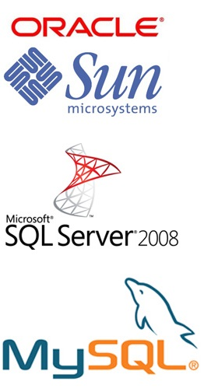
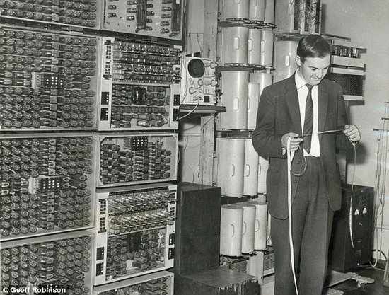
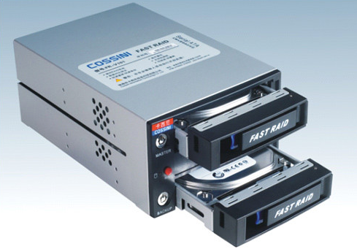

1.1.1 数据管理技术的发展
文件系统阶段
人工管理阶段
DBMS
数据库系统阶段

Slide 5
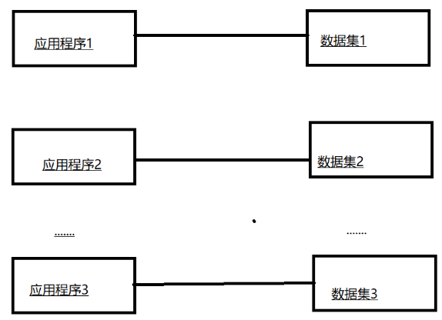
1、人工管理阶段
1960年代初期：创建运行于主文件上的单个应用是计算领域的主要工作，磁带作为主文件来存储数据。
1960年代中期：主文件和磁带的使用数量迅速增长，很快，处处都是主文件。随着主文件数量的增长，数据出现了大量的冗余，并由此引出了一些严重的问题：
数据更新需要保持数据的一致性
程序维护的复杂性高
开发新程序的复杂性大
支持所有主文件所需要的
硬件数量增加

Slide 6
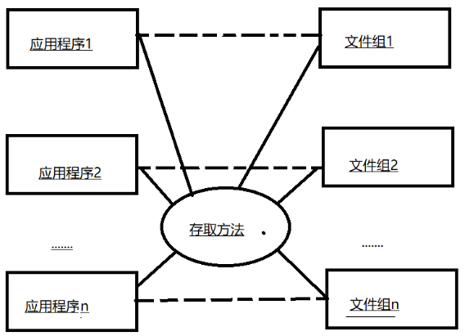
2、文件系统阶段
1960年代中期：出现了磁盘直接存储设备和操作系统，数据文件可以长期存储到磁盘直接存储设备上，并利用操作系统所提供的文件系统对数据进行快速的访问：
解决了磁带存储设备数据访问效率低下的问题。
并没有解决主文件技术所带来的问题，只是通过更改存储介质提升了数据访问的速度。

Slide 7
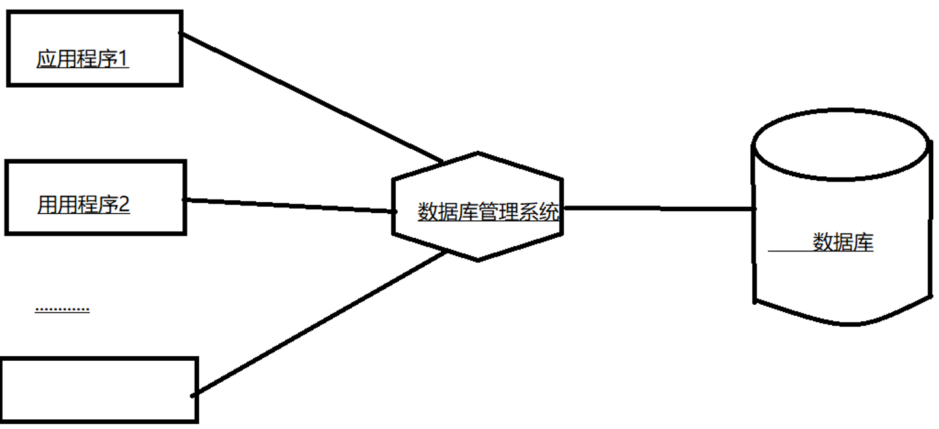
3、数据库系统阶段
1960年代后期：产生了大容量磁盘，计算机用于管理的规模更加庞大，数据量急剧增长，文件系统不能满足需求，着手开发和研制新型数据管理模式，并由此提出了数据库的概念。
1968年IBM成功研制数据库管理系统标志这数据管理技术进入数据库阶段，1970年，IBM研究员EF.Codd发表论文，奠定了关系型数据库的基础。涌现出来了许多优秀的数据库产品，例如，Oracle、MySQL、Microsoft SQL Server等。

Slide 8
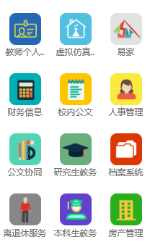
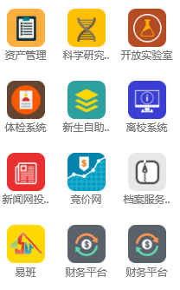
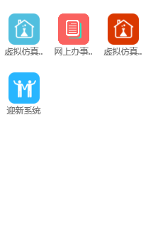
1.1.2 数据仓库的萌芽
中南大学信息门户中各类信息系统
现状：上述所有系统只是在处理着各自相应的业务，满足学校管理需求，大量的历史数据一直在沉睡。
需求：基于现有的系统来分析学生的上网时间分布、图书借阅情况、上课签到情况与学生成绩之间的联系，从而为学校制定相关政策提供必要的支持。

Slide 9
思路一：数据库技术分析型应用结合
（1）数据库技术作为数据管理手段，主要用于联机事务处理，数据库中保存的是大量的业务数据，我们无法通过简单的处理来获取我们所关心的数据。
（2）数据库技术在解决数据共享、数据与应用程序的独立性、维护数据的一致性与完整性、数据的安全保密等方面提供了有效的手段。在进行大量数据分析工作时，数据库操作速度相对较慢。
（3）决策分析往往需要访问大量的内部和外部数据，现实情况是，分析所需数据往往来自不同的数据源，且它们的数据存储格式各异，导致数据提取不易。
（4）分析决策型应用与事务处理型应用共同依赖于同一DBMS，将导致系统资源紧张，事务处理型应用瘫痪。
数据库系统不能满足分析决策型应用的需求

Slide 10
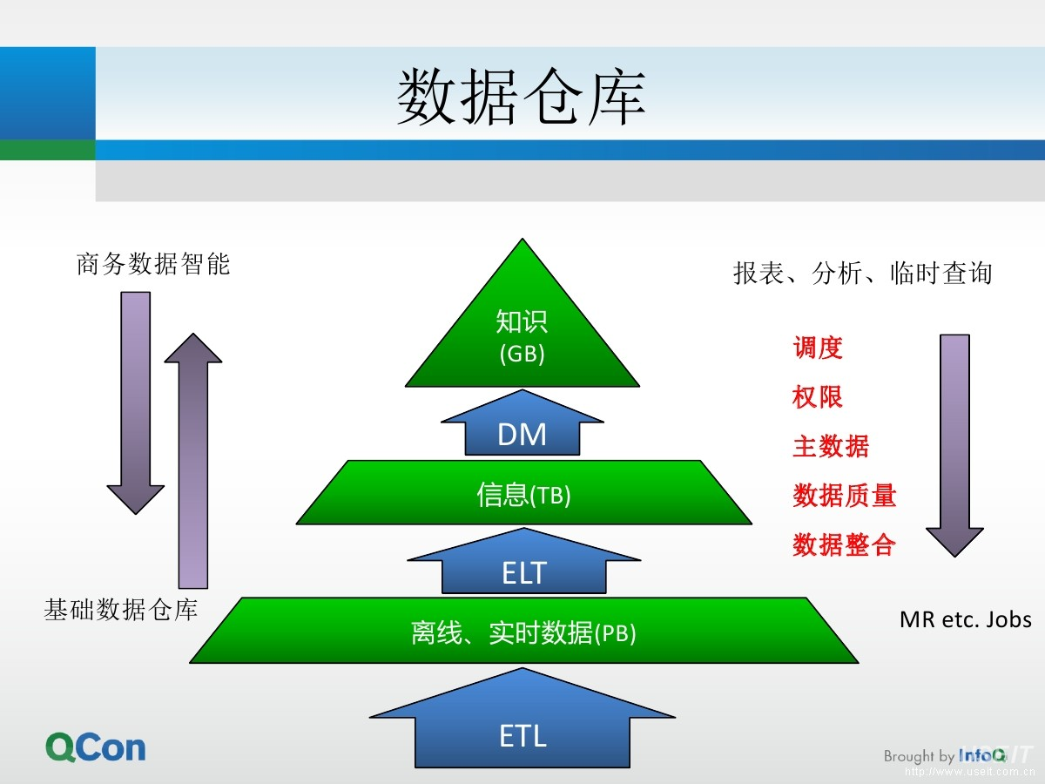
思路二：事务型应用与分析型应用分离
在事务处理型应用环境中直接构建分析决策型应用是不可行的；相反，面向分析决策型应用的数据和数据处理应该与事务处理型应用的数据和数据处理分离开来，分别建立各自的应用环境。面向分析决策型应用的数据存储技术应运而生——数据仓库。
缺乏
集成性
分析处理
效率低
主题
不明确

Slide 11
数据仓库与数据库系统的区别和联系
数据仓库作为一种新的数据管理技术，它由数据库发展而来，并不能取代数据库，可以认为数据仓库就是一个数据库应用系统。二者之间的区别和联系如下表：
数据仓库 | 数据库系统
历史数据 | 当前数据
决策人员、提供决策分析支持 | 业务操作人员、提供业务处理支持
静态历史数据，只能定期的添加、刷新 | 数据会随着业务的变化而动态变化
数据访问频率低 | 数据访问频率高
响应时间比较长 | 响应时间短

Slide 12
第 1 章 数据仓库的概念与体系结构
1.1 数据仓库的兴起
1.2 数据仓库的基本概念
1.2.1 元数据
1.2.2 数据粒度
1.2.3 数据模型
1.2.4 ETL
1.2.5 数据集市
1.3 数据仓库的特点与组成
1.4 数据仓库的体系结构

Slide 13
1.2.1 元数据
日常生活中，我们会将一些自己的数据保存到云端，在我们需要的时候再去云端浏览或下载。那么，使用云端存储的用户那么多，它是如何准确的知道哪些数据是属于你自己的？
要准确的知道哪一份数据是属于哪一个用户的，就需要对每一份数据进行详细的描述（例如：所属者，存放路径，数据大小……），这些用于对数据进行描述的数据就是——元数据
元数据（Metadata）是数据仓库不可或缺的重要部分，它是描述数据仓库中数据的数据。

Slide 14
元数据的分类与作用
按照应用场合可以分为：数据元数据和过程元数据两种。
数据元数据：又可以称为信息系统元数据，信息系统使用元数据对信息源进行描述，以按照用户的需求检索、存取和理解源信息，数据元数据保证了数据的正常使用，它支撑着系统信息结构的演进。
过程元数据：又可以称为软件结构元数据，它是关于应用系统的描述信息，可以帮助用户查找、评估、存取和管理其数据，系统软件结构中关于各个组件接口、功能和依赖关系的元数据保证了软件组件的灵活动态配置。

Slide 15
元数据的分类与作用
按照用途可以分为：技术元数据和业务元数据两类。
技术元数据：是关于数据仓库系统各项技术实现细节的数据，被用于开发和管理数据仓库的数据，保证了数据仓库的正常运行。
业务元数据：从业务角度出发，提供了介于用户和实际系统之间的语义层描述，以辅助数据仓库用户能够“读懂”数据仓库中的数据。

Slide 16
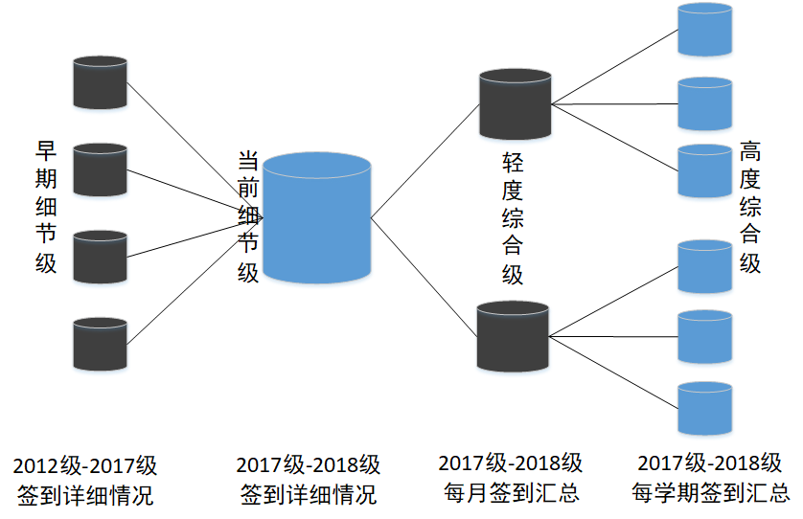
1.2.2 数据粒度
数据仓库中存储了大量的历史数据，出于对数据存储效率和组织清晰，通常对数据仓库中的数据以不同的粒度进行存储。数据仓库所存在的不同数据综合级别，一般就称之为“粒度”。
数据仓库共有四种粒度级别：早期细节级、当前细节级、轻度综合级和高度综合级，分别适用于不同的数据细节程度要求。一般粒度越大，数据的细节程度越低，综合程度越高。

Slide 17
1.2.3 数据模型
数据模型是对现实世界的抽象表达，根据抽象程度的不同，衍生了不同抽象层级的数据模型。虽然数据仓库是基于数据库建设的，但它们的数据模型还是有些区别，主要体现在以下三个方面：
增加了时间属性以区分不同时期的历史数据。
不含有纯操作型数据。
增加了一些额外的综合数据。
数据模型主要包括：概念数据模型、逻辑数据模型以及物理数据模型：
概念数据模型（现实世界—信息世界）：概念数据模型对应着信息世界中的某一个具体的信息结构，常用的概念数据模型有星形模型、雪花模型以及星系模型三种。
逻辑数据模型（信息世界—数据世界）：逻辑数据模型是对数据仓库中主题的逻辑实现，定义了每一个主题所有关系表之间的关系模式。
物理数据模型（数据世界—计算机世界）：物理数据模型是逻辑数据模型在数据仓库中的具体实现，例如数据组织结构、数据存储位置以及存储设备的分配等。

Slide 18
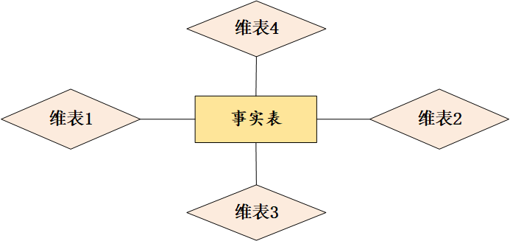
1.2.3 数据模型
概念数据模型：星形模型
星形模型由事实表和维表两部分组成。事实表是星形模型的中心，包含有大量的历史数据，冗余度一般比较小。一般情况下，事实表中的数据只添加不修改。维表是事实表的辅助，一个事实表往往和一组维表有联系，每个维表与事实表通过主键相互关联，维表之间则通过事实表的中介建立联系。
星形模型结构简单，因此便于维护，且数据表之间的关系简单，这保证了有效的查询速度，从而可以较好的为上层提供服务。
星形模型由于其简单的结构，因此其对客观世界的描述能力是受到限制的，它只适用于数据复杂度低的数据仓库。
星形模型

Slide 19
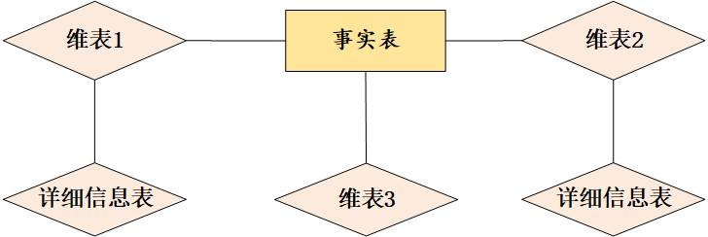
1.2.3 数据模型
概念数据模型：雪花模型
雪花模型是对星形模型的扩展，除了事实表和维表之外，新加了“详细信息表”对维表进行描述。在星形模型中，事实表的规范程度很高，但对于维表的数据冗余程度并没有加以限制。而在雪花模型中，通过引入“详细信息表”对维表数据进行分解，以提高维表的规范度。
由于降低了维表的数据冗余程度，使得雪花模型更容易维护，同时也节省了存储空间。但由于将维表分解导致表的数量增多，进而导致关联查询操作增加，客观上存在降低系统的性能的可能性。
雪花模型

Slide 20
1.2.3 数据模型
概念数据模型：星系模型
星系模型往往用于数据关系更加复杂的场景。多个事实表共享维表，可以看作是星型模型的集合。然而由于其复杂的数据结构，这种模型在实际中使用的较少。

Slide 21
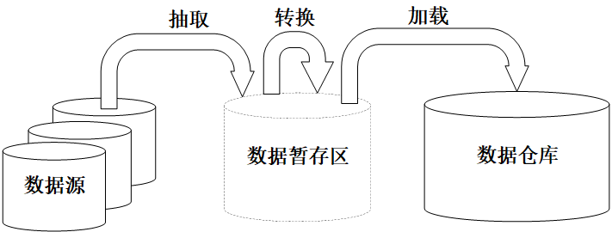
1.2.4 ETL
由于数据组织方式、字段命名规则、数据表达方式等有所不同，所以原始数据源中的数据是无法直接提供给数据仓库使用的，它必须经过统一的处理后，才能进入到数据仓库。
原始数据源的数据经过抽取、转换、并加载到数据仓库中的数据库的过程称为ETL（Extract，Transform and Load）过程。
ETL流程

Slide 22
1.2.4 ETL
数据抽取：主要包括数据提取、数据清洁、数据转换以及生成衍生数据四个主要功能。
数据提取：确定要新导入到数据仓库的数据有哪些。
数据清洁：检查数据源中是否存在脏数据，并按照规则对数据进行修改。
数据转换：将数据源中的数据转换成数据仓库统一的格式。
衍生数据：为保证数据查询的效率，需要对用户经常进行的查询通过预处理操作来提高查询效率，生成衍生数据。

Slide 23
1.2.4 ETL
数据转换：是将抽取到的数据进行更进一步的转换为数据仓库创建更有效的数据。常用的转换规则包括：
字段级的转换：主要是指转换数据类型；添加辅助数据，如给数据添加时间戳；将一种数据表达方式转换为数据仓库所需的数据表达方式，例如将数值型的性别编码转换为汉字型的性别。
清洁和净化：保留具有特定值和特定取值范围的数据，去掉重复数据等。
数据派生：例如可以通过身份证号码可以派生出出生年、月、日、年龄等；将多源系统中相同数据结构的数据合并。
数据聚合和汇总
数据加载：是指通过数据加载工具将经过数据转换后的数据装载到数据仓库中。常用的数据加载工具有SQL语言、SQL Loader以及最基本的Import。

Slide 24
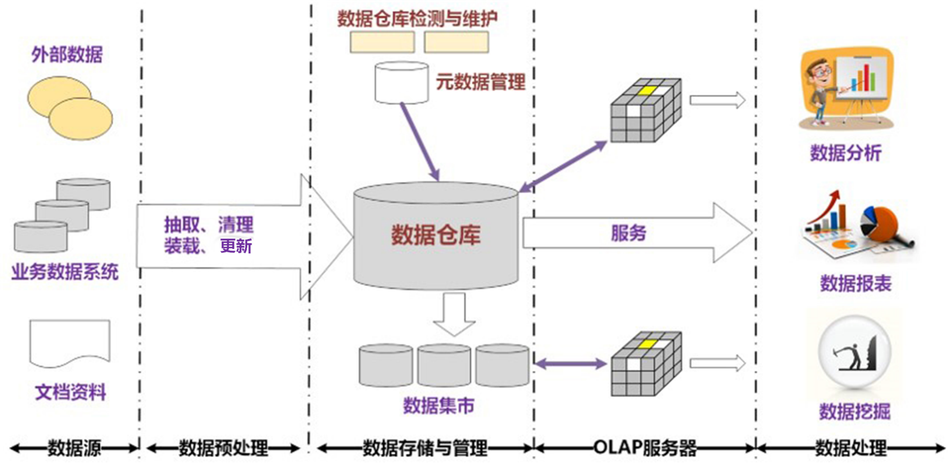
1.2.5 数据集市
数据集市在某种程度上来说就是一个小型的数据仓库。数据集市中的数据往往是关于少数几个主题的，它的数据量远远不如数据仓库，但数据集市所使用到的技术和数据仓库是同样的，它们都是面向分析决策型应用的。

Slide 25
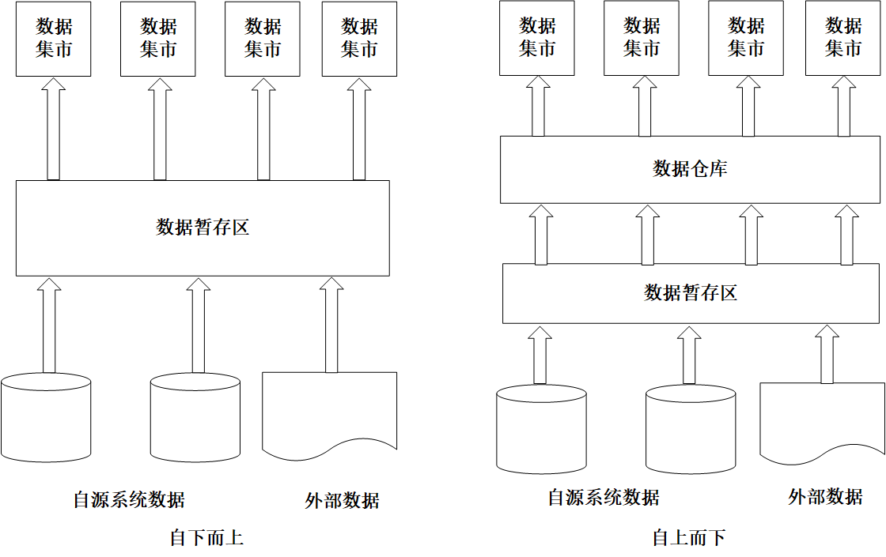
1.2.5 数据集市
建设数据集市一般有自上而下、自下而上两种方式。自下而上的方式和建设数据仓库无异；自上而下则是在数据仓库的基础上来建设数据集市。自下而上的方式往往避免不了“重复造轮子”的窘迫，虽然说开发周期短、投入低，但是存在着过多的重复工作。采用自上而下的方式可以解决自下而上的缺点，虽然说工程的规模会比较大、投入会比较多，但从长远角度来看是有利的。

Slide 26
第 1 章 数据仓库的概念与体系结构
1.1 数据仓库的兴起
1.2 数据仓库的基本概念
1.3 数据仓库的特点与组成
1.3.1 数据仓库的特点
1.3.2 数据仓库的组成
1.4 数据仓库的体系结构

Slide 27

1.3.1 数据仓库的特点
1991年，比尔恩门（Bill Inmon）出版《Building the Data Warehouse》，并凭借此书获得“数据仓库之父”的殊荣。书中首次定义了数据仓库的概念：面向主题的、数据集成的、数据非易失的、数据随时间变化的一个支持管理决策的数据集合。
面向主题、数据集成、数据非易失、数据随时间变化就是数据仓库的4个基本特征。

Slide 28
1.3.1 数据仓库的特点
面向主题
主题是一个比较抽象的概念：它是在较高层次上对各信息系统中的数据综合、归类并进行分析利用的抽象，在逻辑关系上，它对应着我们进行宏观分析时所涉及的分析对象。
面向主题的数据组织方式：就是在较高层次上对分析对象所涉及的数据的一个完整、一致的描述，它能够完整、统一地描绘各个分析对象所涉及的各项数据，以及数据之间的关系。
面向主题是建立数据仓库所必须遵守的基本原则，数据仓库中的所有数据都是围绕某一主题组织、展开的。

Slide 29
1.3.1 数据仓库的特点
数据集成
数据仓库中的数据来自于多个异种数据源，原有信息系统的设计人员在设计系统的过程中有着各自的设计风格，在编码、命名习惯、度量属性等方面很难做到一致。在原始数据进入数据仓库前，需要采取相应的手段来消除许多的不一致性。
例如，考虑关于“性别”的编码，在数据仓库中是采用0/1还是f/m并不重要，重要的是：无论原始信息系统采用的是何种编码，最终在数据仓库中的编码一定保持一致。

Slide 30
1.3.1 数据仓库的特点
数据非易失
操作型环境中的数据是用来满足信息系统日常操作的，因此它是可以被更新、删除的。
数据仓库中的数据是从各个不同的信息系统中抽取出来的，并经历过了数据的处理，它被用于支持分析决策型应用，并不用于日常的操作，且它只保存历史数据，而且数据仓库中的数据并不随着数据源中的数据的变更而事实更新，即数据仓库中的数据一般不再修改。
所涉及的数据操作主要是数据查询，只定期进行数据加载、数据追加。

Slide 31
1.3.1 数据仓库的特点
随时间不断变化
随着时间的推移数据仓库不断增加新的数据内容。
随着时间的推移数据仓库中的旧数据被不断删除。
数据仓库中包含有大量的综合数据，这些综合数据往往和时间有某种必然的联系，如数据按照一定的时间段进行重新综合，或者隔一定的时间段进行抽样等，这些数据会随着时间的推移不断进行重新综合。

Slide 32
1.3.2 数据仓库的组成
数据仓库是为决策分析提供支撑的，如何加载抽取数据、如何清洗整理原始数据以及如何管理数据并提供决策分析支持是数据仓库需要解决的问题。
从数据仓库的建设到投入使用角度来看，数据仓库系统应该具备以下几种功能：
数据抽取与数据加载。
数据清洗。
数据备份与备存。
查询导向，即将所有查询导向适当的数据源。

Slide 33
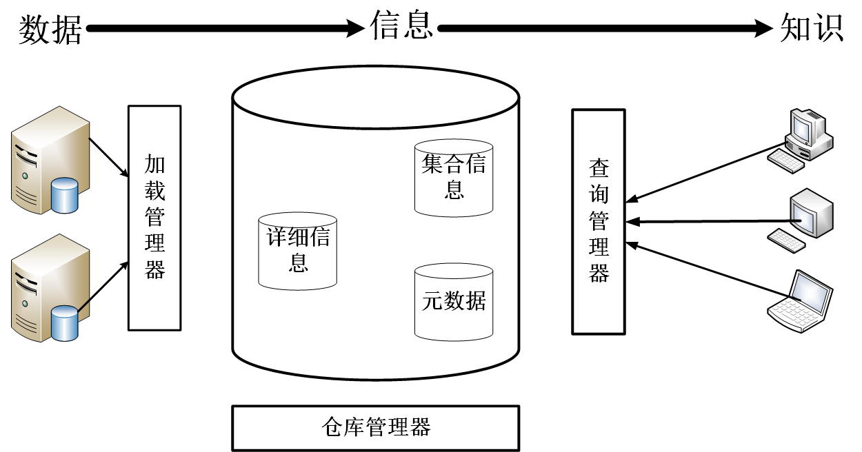
1.3.2 数据仓库的组成
为了实现数据仓库应该具备的功能，数据仓库的组成应该包括加载管理器、仓库管理器以及查询管理器。

Slide 34
1.3.2 数据仓库的组成
加载管理器
主要负责抽取和加载数据，可以由一些符合需求的软件工具、针对特定需求编写的程序、存储过程等构成。
加载管理器应该具备以下几项功能：
自源系统数据抽取。
将抽取到的数据快速加载到数据暂存区。
对数据进行简单的转换。
将转换后的数据加载到与数据仓库类似的数据结构中。
※ 每一种数据库产品都会向用户提供数据快速加载工具，在进行数据批量复制时则会提供一定程度上的数据转换功能。如果数据源需要经过比较复杂的转换，可以使用编程语言或者存储过程编写数据转换程序，至于数据加载器的工作流程的控制可以使用操作系统提供的批处理程序来实现。

Slide 35
1.3.2 数据仓库的组成
仓库管理器
数据仓库中的数据量一般是TB或PB级别，如果没有一个设计良好的仓库管理器，这些数据将呈现出杂乱无章的状态，也就无法发挥出数据仓库的最大价值。
仓库管理器执行着所有管理数据仓库所必须的程序，可以由一些现成的系统管理工具、针对特定需求而编写的程序以及一些脚本文件组成，一个数据仓库的仓库管理器构件组成复杂度往往和数据仓库自动化的程度有关系。

Slide 36
1.3.2 数据仓库的组成
仓库管理器
仓库管理器一般具有以下几项功能：
对数据暂存区的数据进行转换与合并，加载到数据仓库数据库中。
为数据仓库中的数据创建索引、视图以及分区。
对数据仓库进行备份（完整备份或者添加式备份）。
对超过数据存储期限的数据进行备存（转移到其他存储介质）。
验证各字段之间的关系与一致性。
创建新的集合信息或者更新已有集合的信息。

Slide 37
1.3.2 数据仓库的组成
查询管理器
查询管理器执行所有管理数据仓库查询的处理程序，查询管理器的复杂程度视数据仓库系统数据的复杂度而定，查询管理器主要负责将用户查询引导至正确的数据表并调度所有的用户查询。
在进行查询引导时，查询管理器首先解析用户的查询请求，并映射到相应的事实表和维表，然后调用相应的存储过程，在这个过程中需要使用到元数据来对数据进行定位。当数据仓库系统中存在较多的查询请求时，查询管理工具将统一管理所有的查询，并对其进行调度。

Slide 38
第 1 章 数据仓库的概念与体系结构
1.1 数据仓库的兴起
1.2 数据仓库的基本概念
1.3 数据仓库的特点与组成
1.4 数据仓库的体系结构
1.4.1 传统数据仓库的体系结构
1.4.2 传统数据仓库系统在大数据时代所面临的挑战
1.4.3 大数据时代的数据仓库

Slide 39
1.4.1 传统数据仓库的体系结构
传统数据仓库基于关系型数据库，通过数据的抽取、转换、加载后进入到数据仓库，最终为上层应用提供数据支持。
※ 目前，对于数据仓库的体系结构，部分学者提出了“三层体系结构”和“两层体系结构”，还有部分学者提出了“独立的数据仓库体系结构”、“基于独立数据集市的数据仓库体系结构”、“基于依赖性数据集市和操作型数据存储的数据仓库体系结构”以及“基于逻辑型数据集市和实时数据仓库的体系结构”。

Slide 40
1.4.1 传统数据仓库的体系结构
宏观的传统的数据仓库体系结构
从底层数据源到上层终端应用，传统数据仓库的体系结构按照功能可以分为数据源、数据预处理、数据存储与管理、OLAP服务器以及数据处理五个部分。

Slide 41
1.4.1 传统数据仓库的体系结构
数据源层：是数据仓库系统体系结构最基本的组成，它为数据仓库系统提供原始数据，主要包括有来自内部业务系统的业务数据、从外部系统中收集的外部数据以及一些文档资料，这些结构化的数据均存储在关系型数据库中。
数据预处理层：是数据仓库系统体系结构比较核心的一层，它直接影响到所有基于数据仓库进行的数据分析操作的结果的正确性。主要负责从数据源层中按照既定主题进行数据抽取、清理（数据清洗、变换、集成、规约等）、装载，并不定期更新数据仓库中的数据。
数据存储与管理层：数据存储与管理层负责数据仓库数据的存储与数据仓库的检测与维护以及数据仓库元数据的管理。它负责向顶层所有的应用提供分析数据，是数据仓库体系结构中核心的一层。

Slide 42
1.4.1 传统数据仓库的体系结构
OLAP服务器层：OLAP（On-Line Analytical Processing，联机分析处理）服务器层负责向顶层分析应用程序提供关于主题不同维度的数据，它提供了从不同维度来分析事实表中数据的功能。
数据处理层：为数据仓库体系结构的顶层，主要利用数据仓库系统提供的各种数据分析工具和预留数据访问接口进行数据分析操作。

Slide 43
1.4.2 传统数据仓库所面临的挑战
传统数据仓库系统构建在关系型数据库技术之上，随着大数据时代的到来，传统数据仓库的表现不尽人意，这为数据仓库的发展带来了挑战与机遇。
大数据（又称海量数据）：是指以不同形式存在于数据库、网络等媒介上蕴含有丰富价值的大规模数据。
大数据5V特征：
Volume：数据规模很大，可以是TB级别，也可以是PB级别。
Variety：数据种类和来源多样化。包括结构化、半结构化和非结构化数据，具体表现为音频、视频、图片、各种文档等等。
Value：数据的价值密度相对较低。以监控视频为例，其中可用的数据也就仅仅几秒钟的时间。
Velocity：数据增长速度快，处理速度也快，时效性要求高。
Veracity：数据的准确性和可信度要求高，即数据的质量要求高。
简而言之，大数据的特点是规模大、多样性、价值密度低、速度快、数据质量要求高。

Slide 44
1.4.2 传统数据仓库所面临的挑战
传统数据仓库在大数据时代所面临的四大挑战
挑战1：架构问题：
数据移动代价高
传统数据仓库的体系结构中的每一层都对应着不同的数据仓库工具，层与层之间大多借助数据的传递进行关联；在数据量不算大的情况下，数据移动的代价在可接受的范围。
无法快速适应变化
在应对数据变化时，传统数据仓库采取重新执行从数据源到终端分析的整个流程。
海量数据与系统处理能力之间的鸿沟
系统开放性不够
传统数据仓库系统依赖于特定的软件工具，如关系数据库、ETL工具、BI工具等，进行数据的存储、预处理和分析。

Slide 45
1.4.2 传统数据仓库所面临的挑战
传统数据仓库在大数据时代所面临的四大挑战
挑战2：扩展性问题
传统数据仓库在应对海量数据时，采用并行数据库作为其底层存储容器，尽管在一定的程度上缓解了海量数据所带来的压力，但由于并行数据库大多数只支持有限规模的扩展（一般可扩展至数百节点），仍然无法应对大数据场景。根据CAP理论，在分布式系统中，数据一致性、可用性和分区容错性不可兼得，最多可以同时满足两项。由于并行数据库追求的数据强一致性和系统的高可用性，因此从理论上来讲，并行数据库很难做到大规模的扩展。
此外，利用扩大并行数据库规模的办法来应对海量数据往往会增加资源（高端硬件、昂贵的软硬件系统）的投入，由此带来的高昂代价使得用户望而却步。

Slide 46
1.4.3大数据时代的数据仓库
传统数据仓库在大数据时代所面临的四大挑战
挑战3：数据组织方式问题
关系模型描述能力有限
传统数据仓库采用关系模型对数据进行组织，描述的联系仅限于实体（如用户与商品）之间，实体内部的联系（如用户间的朋友、同事关系等）往往是被忽略掉的。
关系模型的扩展性支撑能力有限
传统的数据仓库通常按照星形数据模型或者雪花模型来组织数据，通过关系数据库提供的联合查询功能来对查询进行处理。这种基于表与表之间的连接来实现数据查询的方式不适合应用在大规模机群环境中。
挑战4：容错性问题
传统的数据仓库系统通常部署在由高端硬件组成的百级数据节点或以下规模的机群。当我们将并行数据库部署在由低端硬件搭建而成的机群环境时，查询失败将普遍出现，甚至可能出现并行数据库不停的重做查询的局面。

Slide 47
1.4.3大数据时代的数据仓库
传统数据仓库在大数据时代所面临的四大挑战，可以总结为两个方面的挑战，一个是计算，另一个是存储。如何设计适应大数据分析处理的计算模式和数据存储方式将成为解决大数据分析处理的关键。
近年来，业界受到需求的驱动，较早地在大数据分析处理方面开展了研究，到目前为止已经推出了多种大数据处理平台，如Google的MapReduce、微软的Dryad（微软于2012年停止了开发，并转向了Hadoop平台）。相对而言，Google提出的MapReduce对业界的影响较大，其开源框架Hadoop已经成为了大数据分析处理的基础平台。Hadoop基于HDFS与MapReduce，实现了分布式的文件系统、并行编程模型、并行执行引擎，较好的解决了传统数据仓库所不能解决的问题。

Slide 48
1.4.3大数据时代的数据仓库
大数据时代数据仓库系统应该具备的特性
高度可扩展性
数据库不能依靠一台或者少数几台机器的升级（scale-up纵向扩展）来解决数据量的爆炸式增长问题，而是希望能方便地做到横向扩展（scale-out）来实现此目标。
高性能
软件系统性能的提升可以降低企业对硬件的投入成本，节省计算资源，提高系统吞吐量。所以大量数据的查询优化，并行是必由之路。
高度容错
一个参与节点的失效不需要重做整个查询。而机群节点数量的增加会导致节点失效概率的增加。在大规模机群环境下，节点的失效将不再是稀有事件，因此在大规模机群环境下，系统不能依赖于硬件来保证容错性，要更多的通过软件来保证容错性。

Slide 49
1.4.3大数据时代的数据仓库
大数据时代数据仓库系统应该具备的特性
支持异构环境
由于计算机硬件更新较快，建设同构系统的大规模机群存在较大难度；此外，不少企业以及积累了一些闲置的计算资源，在这种情况下，对异构环境的支持可以有效地利用这些闲置计算资源，降低硬件投入成本。
较低的分析时延
易用开放的接口
SQL的优点是简单易用，主要用于数据的检索查询，对于大数据上的深度分析来讲，是不够的。除了对SQL的支持外，系统还应能提供开放的接口，让用户自己开发需要的功能。
自调优
大数据时代的数据仓库应尽可能的感知应用、环境的特点，进行自我调优及管理。
较低的成本

Slide 50
1.4.3大数据时代的数据仓库
大数据时代数据仓库系统应该具备的特性
兼容性
数据仓库发展的30年来，产生了大量面向客户业务的数据处理工具、分析软件和前端分析工具等。这些软件是一笔宝贵的财富，已被分析人员所熟悉，是大数据时代中小规模数据分析的必要补充。因此，新的数据仓库需考虑同传统商务智能工具的兼容性。由于这些系统往往是提供标准驱动程序，如ODBC、JDBC等，这项需求的实际是对SQL的支持。

Slide 51
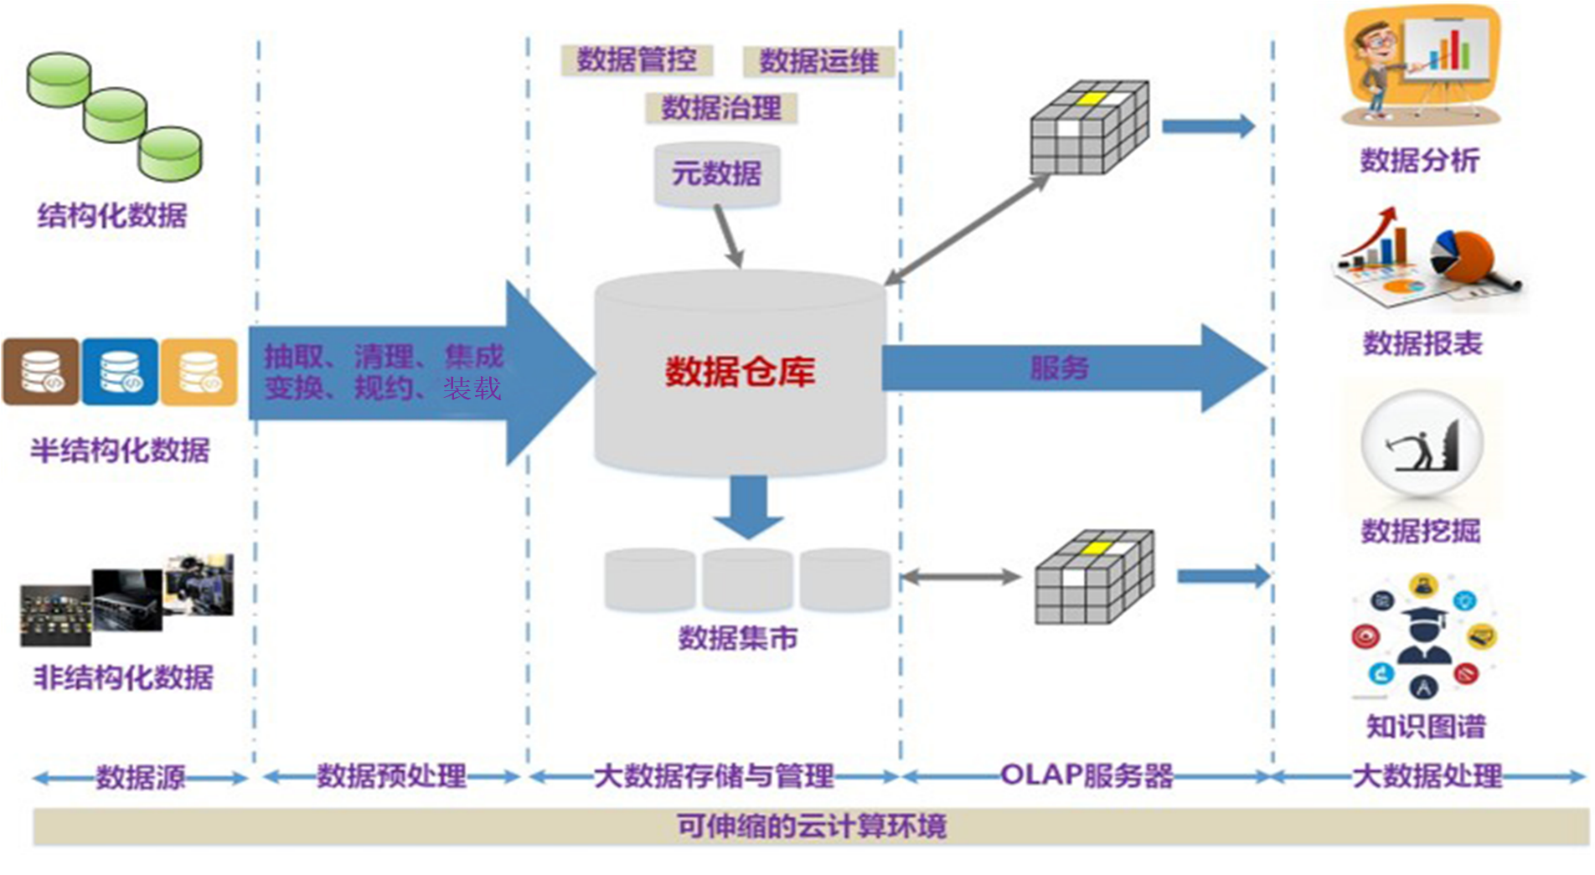
1.4.3大数据时代的数据仓库
大数据时代的数据仓库体系结构
大数据时代数据仓库的主体思想与传统数据仓库基本一致，它并不是对传统数据仓库的彻底摒弃，而是在传统数据仓库的基础上添加了适合大数据分析处理的大数据技术。

Slide 52
1.4.3大数据时代的数据仓库
大数据时代的数据仓库搭建在可伸缩的云环境基础上，通常含五个层次：数据源、数据预处理、数据存储和管理、数据服务（OLAP服务器）、数据应用（大数据处理）。
可伸缩的云计算环境：包括硬件、网络设备、系统软件以及各种存储；可以基于私有云，也可以基于公有云。
数据源：是数据仓库的数据来源，含外部数据、现有业务系统和文档资料等；
数据预处理：完成数据抽取、清洗、集成、变换、规约和装载的任务，数据源中的数据采用ETL（Extract-Transform-Load）工具以固定的周期装载到数据仓库中。
数据存储和管理：此层次主要涉及对数据的存储和管理，含数据仓库、数据集市、数据仓库检测、运行与维护工具和元数据管理等。
数据服务：为前端和应用提供数据服务，可直接从数据仓库中获取数据供前端应用使用，也可通过OLAP（On-Line Analytical Processing，联机分析处理）服务器为前端应用提供负责的数据服务。
数据应用：此层次直接面向用户，含数据查询工具、自由报表工具、数据分析工具、数据挖掘工具和各类应用系统。

